Slide 1
Familiaire Hypercholesterolemie (nameting)
Wijkgroep x
Datum

Slide 2
Opbouw Bijeenkomst
Online enquête: resultaten en bespreking
HIS-spiegelinformatie: resultaten en bespreking
Discussie en vervolgafspraken
Evaluatievragenlijst en afronding

Slide 3
Nameting familiaire hypercholesterolemie
Voormeting: datum
Vandaag:
Resultaten online enquête: wat zijn de verschillen?
Nameting HIS-cijfers: wat is er veranderd sinds de voormeting?
Relatie met geformuleerde voornemens
Relatie met resultaten online enquête
Discussie
Hoe verder: borgen verbeteringen, nieuwe afspraken?

Slide 4
Online enquête
Herhaling aantal kennis vragen
Aangevuld met enkele vragen over verandering sinds voormeting
JAAR X (voormeting): XX respondenten
JAAR X+1 (nameting) : XX respondenten, (waarvan X aanwezig waren tijdens voormeting)

Slide 5
HIS-cijfers
Nameting HIS-cijfers zijn gebaseerd op peildatum 1-7-JAAR X+1 en heeft betrekking op periode 1-7-JAAR t/m 30-6-JAAR
Deze cijfers zijn vergeleken met vorige meting met peildatum 1-7-JAAR X

Slide 6
Wat hadden we afgesproken?
Voornemens voormeting en reminder toevoegen
--
--
Notes:
Voor discussieleider: In het voorbeeld koos de wijkgroep ervoor om een reminder halverwege te agenderen: kort herhalen van de lessen en voornemens om elkaar scherp te houden.

Slide 7
Voorkomen FH
Hoeveel FH patiënten zijn er in een gemiddelde normpraktijk (2100 patiënten)?
7
Toelichting: Schatting in Nederland = 1:300

Slide 8
Familie
Hoeveel procent kans heeft een eerstegraads familielid van een patiënt met FH (ouders, broers, zussen, kinderen) om ook FH te hebben?
 | 25% | 50% | 75% | 100%
Aantal (%) Jaar X
Aantal (%) Jaar X+1

Slide 9
Vanaf welke leeftijd
Vanaf welke leeftijd is het bij een patiënt met FH zinvol en mogelijk te starten met medicatie?
 | geboorte | 8 jaar | 18 jaar | 30 jaar
Aantal (%) Jaar X
Aantal (%) Jaar X+1

Slide 10
Verhoogd risico!
Patiënten met FH hebben een aanzienlijk hoger risico op coronaire hartziekten dan patiënten zónder FH met dezelfde verhoogde LDL waarde
 | Juist | Onjuist
Aantal (%) Jaar X
Aantal (%) Jaar X+1

Slide 11
Altijd diagnostiek
Bij eerstegraads familieleden van FH patiënten is altijd FH diagnostiek geïndiceerd, ook als zij zelf normale cholesterolwaarden hebben
 | Juist | Onjuist
Aantal (%) Jaar X
Aantal (%) Jaar X+1

Slide 12
Verandering sinds spiegelen
Heb je naar aanleiding van de eerste spiegelbijeenkomst:
Je patiënten met FH (T93.04) of met hypercholesterolemie in de familiegeschiedenis (A29.06) langsgelopen of laten nalopen om de registratie te controleren?
bij je patiënten met LDL >5 in de afgelopen jaren gekeken of FH diagnostiek opportuun is?
 | Ja, helemaal | Ja, deels | Nee, nog niet | Niet van toepassing, niet gedaan en/of niet van plan
FH (T93.04) Aantal (%)
Hypercholesterolemie in familiegeschiedenis (A29.06) Aantal (%)
LDL>5 FH diagnostiek? Aantal (%)
Notes:
Bespreek dit en relateer het aan de voornemens die geformuleerd waren én de HIS-cijfers.

Slide 13
Opgespoord?
Bleek op basis van deze acties dat FH DNA diagnostiek aangewezen was bij 1 of meer patiënten?
 | Ja, zelf FH DNA diagnostiek aangevraagd | Ja, voor FH diagnostiek verwezen | Nee, bleek niet nodig | Niet van toepassing, niet gedaan en/of niet van plan
Aantal (%)
Zijn er door deze diagnostiek nieuwe FH gevallen opgespoord?
 | Ja | Nee | Niet van toepassing, ik heb geen diagnostiek aangevraagd/niet verwezen
Aantal (%)

Slide 14
Notitie in het HIS
We spraken met elkaar af: bij langslopen patiënten noteren ‘FTOFH’, aangevuld met ja, nee, ?, of weigert
‘FTOFH’ is in totaal bij n=XX patiënten genoteerd in de wijkgroep.
Notes:
Voor discussieleider: in dit voorbeeld hadden de huisartsen met elkaar afgesproken om een herkenbare notitie in het HIS te maken, waarmee de leverancier van de spiegelinformatie inzichtelijk kan maken hoeveel en welke patiënten n.a.v. de spiegelbijeenkomst zijn nagelopen en het resultaat daarvan.

Slide 15
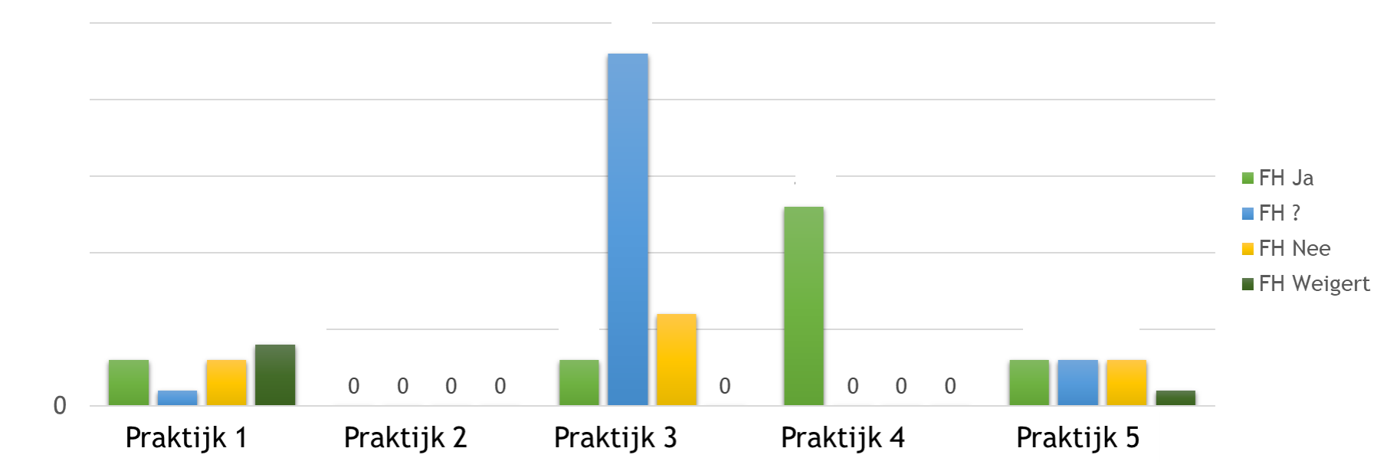
Notitie ‘FTOFH’
FTOFH is in totaal bij n= XX patiënten genoteerd.
Per praktijk staat hoeveel patiënten op basis van deze notitie FH hebben, misschien FH hebben, geen FH hebben of die diagnose FH weigeren.
Hoe vond je dit? Wat heeft het je opgeleverd?
Notes:
Alle XX notities FTOFH zijn geanalyseerd. Op basis van deze analyse is er een onderverdeling gemaakt in bovenstaande grafiek.
In dit voorbeeld is te zien dat Praktijk 2 hiermee niet aan de slag heeft kunnen gaan; dat is ook een realiteit.

Slide 16
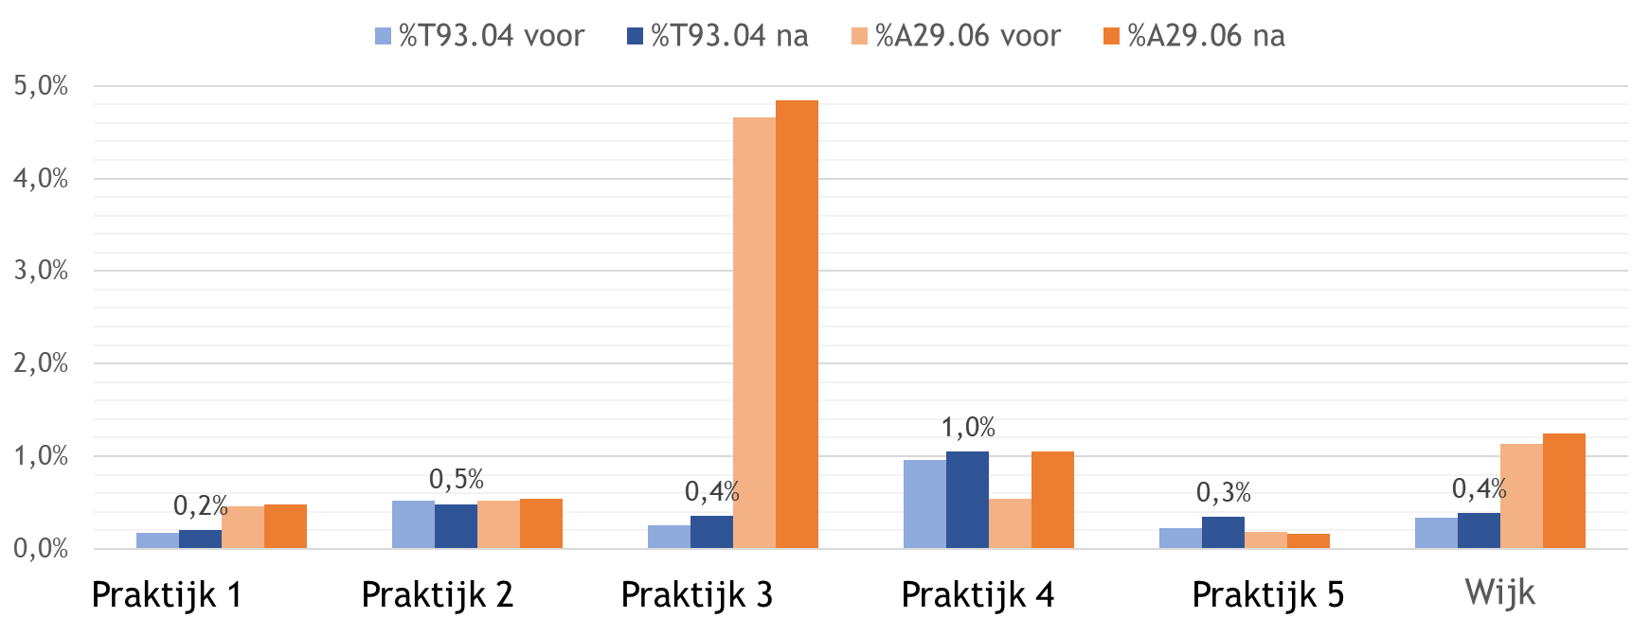
Voorkomen FH voor en na
Het voorkomen (%, y-as) van FH (T93.04) en Hypercholesterolemie in familie anamnese (A29.06) per 1-7-JAAR X (voor) en per 1-7-JAAR X+1 (na).
Hoeveel FH in uw praktijk? Verschilt dat van de anderen en/of verwachting (1:300 = 0,33%)?
Is het veranderd?
Notes:
In deze grafiek staat het percentueel (ter onderling vergelijk en vergelijking met verwachting 0,4%
Op de volgende dia staan de absolute aantallen, om gevoel te hebben bij het aantal per praktijk (en de potentiele familie cascade screening daarbij)

Slide 17
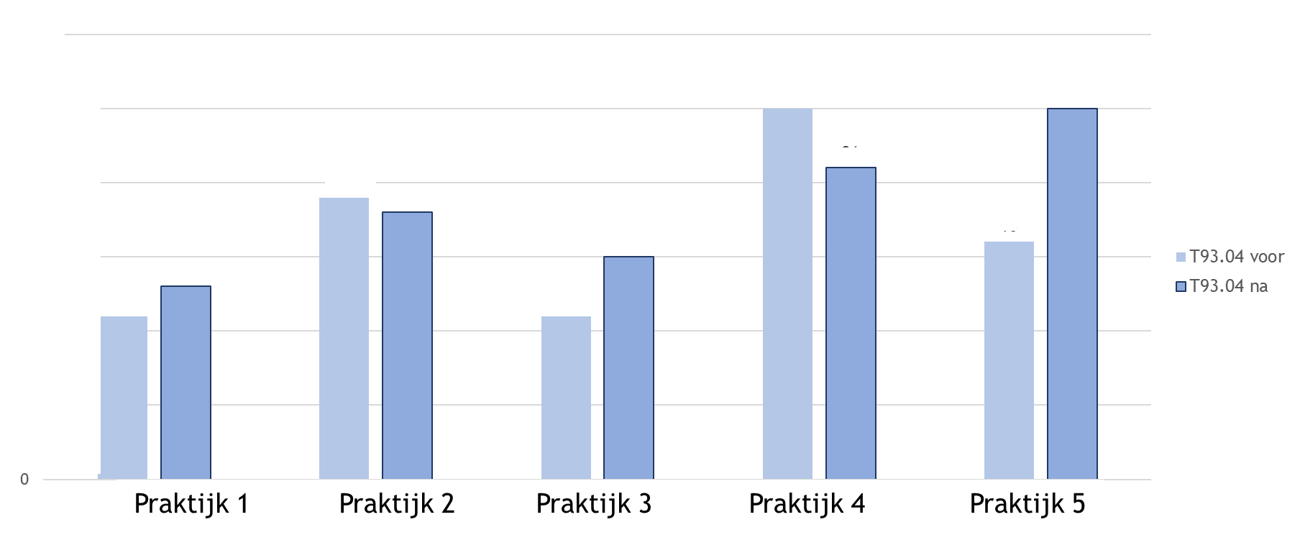
FH in aantal voor en na
Aantal FH patiënten (T93.04) per praktijk per 1-7-JAAR X (voor) en per 1-7-JAAR X+1 (na).

Slide 18
Behandelen
Heb je sindsdien patiënten met een LDL> 5 behandeld of doorverwezen voor (andere) behandeling met lipidenverlagende middelen?
 | Ja, beiden | Ja, zelf voorgeschreven | Ja, voor medicatie doorverwezen | Nee, bleek niet nodig | Niet van toepassing
Aantal (%)
Notes:
Nodig uit tot gedachtewisseling: hoe is dit gelopen, wat leverde dit op?

Slide 19
FH patiënt in beeld? Voor- en nameting
Welk % van uw FH patiënten had in het afgelopen jaar een LDL meting?
Welk % van uw FH patiënten had in het afgelopen jaar een voorschrift voor een lipidenverlagend middel (ATC C10)?
Per 1-7-Jaar X
Per 1-7-jaar X
Notes:
In dit voorbeeld is het percentage FH patiënten waarbij een LDL meting in het afgelopen jaar is gedaan, lager. Op de volgende slide deze gegevens per praktijk met de bijbehorende aantallen.
Het percentage FH patiënten zonder een voorschrift iets gedaald.

Slide 20
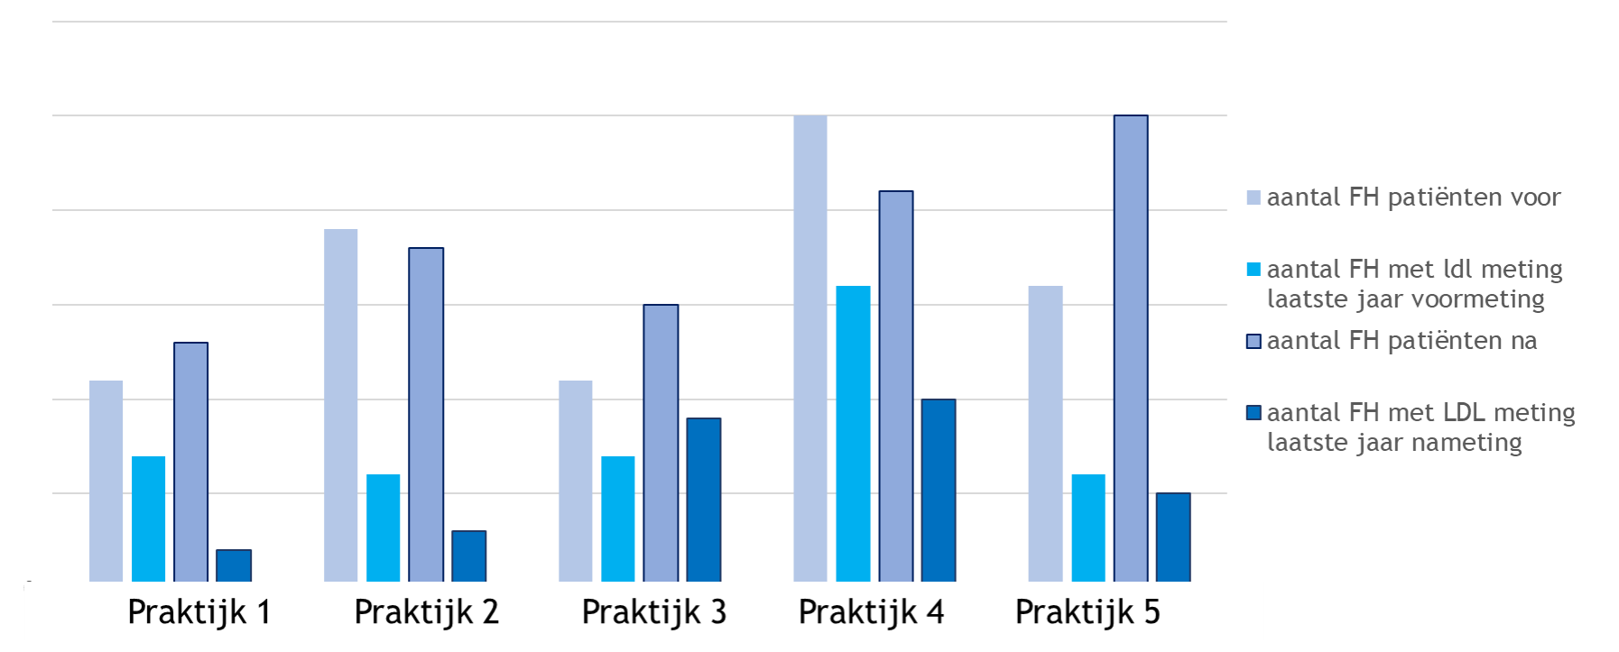
FH en LDL meting voor en na
Aantal FH patiënten (T93.04) per praktijk en aantal FH patiënten met een LDL meting in het afgelopen jaar per 1-7-jaar X (voormeting) en per 1-7-jaar X+1 (nameting).

Slide 21
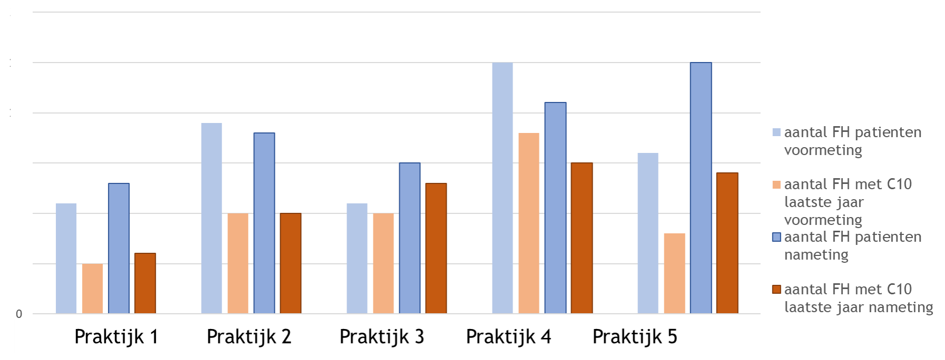
FH en C10 voorschrift voor en na
Aantal FH patiënten (T93.04) per praktijk en aantal FH patiënten met een C10 voorschrift in het afgelopen jaar per 1-7-jaar X (voormeting) en per 1-7-jaar X+1 (nameting).

Slide 22
Taakopvatting familie
Is uw taakopvatting bij FH ten aanzien van informeren familie, onderzoek bij (krijgen van) kinderen) veranderd na de toetsgroepen? Zo ja, hoe?
 | Ja | Nee
Aantal (%)
Notes:
Discussieleider: Bespreek op welke manier of waarom dat niet veranderd is. Voorbeelden van antwoorden:
* Nee, ik was zelf al actief in deze benadering
* Ja, actiever proberen op te sporen/actiever behandelen
* Ja, sommige patiënten uit FH familie willen zich niet laten onderzoeken en geen medicatie innemen, ik ben actiever geworden om hen te proberen te overtuigen om zich wel te laten onderzoeken en behandelen.
* Bij nieuw gevonden waarden van LDL 5 en hoger nu meteen lichamelijk onderzoek/overwegen testen p FH en betere uitleg aan patienten
* Meer bewust van registratie en zin van verdere diagnostiek
* Doordrongen van de ernst van de afwijking en de riscio’s voor de patient

Slide 23
Informeer je familie?
Als bij een patiënt de diagnose FH gesteld wordt, dan informeer ik de eerstegraads familieleden in mijn praktijkpopulatie over deze diagnose
 | helemaal mee eens |  |  |  |  | helemaal mee oneens
aantal (%) jaar X
Heeft u sinds de eerste spiegelbijeenkomst met uw FH patiënt(en) gesproken over het belang van het informeren van hun eerstegraads familieleden?
 | Ja, dat deed ik altijd al | Ja, dat doe ik nu meer | Nee, maar ik ben dat wel van plan | Nee, ben ik niet van plan
aantal (%) Jaar x+1
Notes:
Nodig uit om van gedachten te wisselen over taakopvatting op dit punt: waarom wel / niet en hoe kun je dat praktisch doen?

Slide 24
Discussievragen & vervolg
Welke verschillen zien we terug in de cijfers?
Wat hebben we met de leerpunten gedaan?
Welke lessen trekken we hieruit?
Borging: hoe houden verbeteringen vast?
Vervolg: Wat is er nog meer nodig? Evalueren?
Notes:
Voor de discussieleider: herhaal eventueel de praktische handvatten uit de voormeting t.a.v. codeerafspraken, hoe zelf DNA diagnostiek aan te vragen, nalopen patiëntenlijsten en vuistregel bij welke patiënten in de huisartsenpraktijk alert zijn op FH.

Slide 25
Annex 1: details HIS-data
Bron: DATABASE, periode 01-07-JAAR t/m 30-06-JAAR (gegevens voor-en nameting)
Patiënten selectie
Alleen vaste patiënten ingeschreven op 30-06-JAAR
Alle leeftijden
ICPC code T93* en/of A29.06 en/of LDL-cholesterol > 5,0 en/of ICPC code hartvaatziekten voor 65 jaar en ICPC code A29.01 (hartvaatziekten in familieanamnese)
ICPC T93*/A29.06
alle ICPC codes beginnend met T93: T93/T93.00 (Vetstofwisselingsstoornis, niet gespecificeerd), T93.01 (Hypercholesterolemie), T93.02(Hypertriglyceridemie), T93.03 (Gemengde hyperlipidemie), T93.04 (Familiaire hypercholesterolemie/lipidemie)
ICPC code A29.06 (Hypercholesterolemie in familieanamnese)
op episodelijst en/of in journaal afgelopen 5 jaar.
LDL cholesterol
> 5,0 mmol/L
periode 01-07-2014 t/m 30-06-2020 (voor- en nameting)
Hartvaatziekten
één of meer ICPC code(s) uit: K74*(Angina pectoris), K75*(Acuut myocardinfarct),K76*(Andere/chronische ischemische hartziekte), K89*(Passagère cerebrale ischemie/TIA), K90/K90.00 (CVA, niet gespecificeerd), K90.03 (Cerebraal infarct), K92.01 (Claudicatio intermittens), K99.01 (Aneurysma aorta) op episodelijst en/of in journaal afgelopen 5 jaar.
* Dit is inclusief alle eventuele subcodes

